Slide 1
UML
Unified Modeling Language

Slide 2
강의 개요
UML 소개
Use case diagram
Class diagram
Sequence diagram
State diagram
Activity diagram
Component diagram
Activity diagram
Deployment diagram

Slide 3
UML 소개
객체지향 분석 및 설계 방법
표현 방법에 중점: 예) UML
개발 프로세스: 예)Unified Process
개발자
Grady Booch, James Rumbaugh, and Ivar Jacobson
OMG(Object Management Group)에 의하여 표준 채택 보급
Rational Software, Microsoft, Hewlett-Packard, Oracle, Texas Instruments, MCI Systemhouse 등

Slide 4
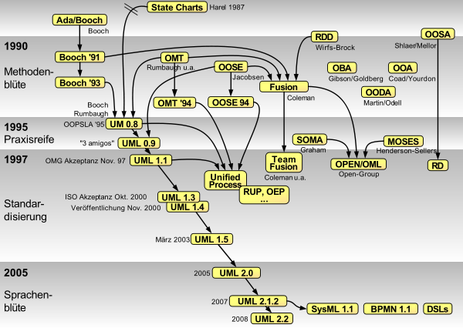
UML 소개

Slide 5
UML 소개
시스템 모형
기능적 모형
사용자 측면에서 본 시스템 기능
UML: 사용 사례 다이어그램
객체 모형
객체, 속성, 연관관계, 오퍼레이션으로 시스템의 정적 구조를 나타냄
UML: 클래스 다이어그램
동적 모형
시스템의 내부 동작
UML: 순서 다이어그램, 상태 다이어그램, 액티비티 다이어그램

Slide 6
UML 소개
UML 이전의 방법들
많이 쓰이던 세 가지 방법
Booch, Rumbaugh’s OMT, Jacobson’s OOSE
기타 방법들
Meyer의 Assertion Mechanism
Shlaer-Meller의 Object Lifecycles
Odell의 Classification
Wirf-Brock의 Responsibility
Fusion의 Operation descriptions, Message numbering
Embley의 Singleton classes, High-level view
Harel의 State Charts
Gamma 등의 Frameworks, Patterns

Slide 7
UML 소개
UML의 장점
업계에서 많이 채택하여 사용 중
OOA/D 방법 중 많이 사용하던 Booch, Rumbaugh, Jacobson의 방법을 기초로 작성
OMG에 의하여 표준화
다양하고 일관성 있는 표현 방법
분석 및 설계, 구현에 이르기까지 매끄럽게 연결됨
의사교환이 용이해짐
소규모나 대규모 모두 잘 적용할 수 있음
CASE 도구 및 개발 프로세스의 지원
ROSE
Unified Process

Slide 8
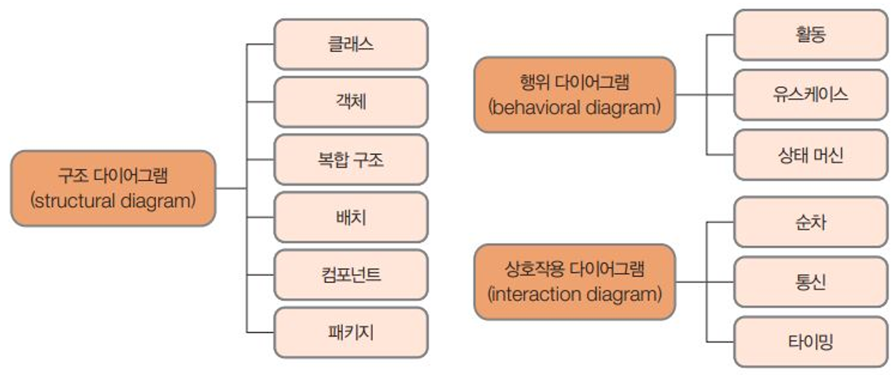
UML 소개
UML의 분류
소프트웨어의 전체를 판단할 수 있도록 12개의 다이어그램을 제시
시스템이 상호작용하는 측면, 시스템 전체 구조 측면, 컴포넌트 간의 관계 등을 시각적으로 볼 수 있게 나타낸 도면

Slide 9
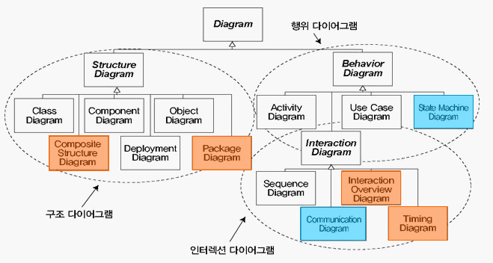
UML 소개
UML의 분류

Slide 10
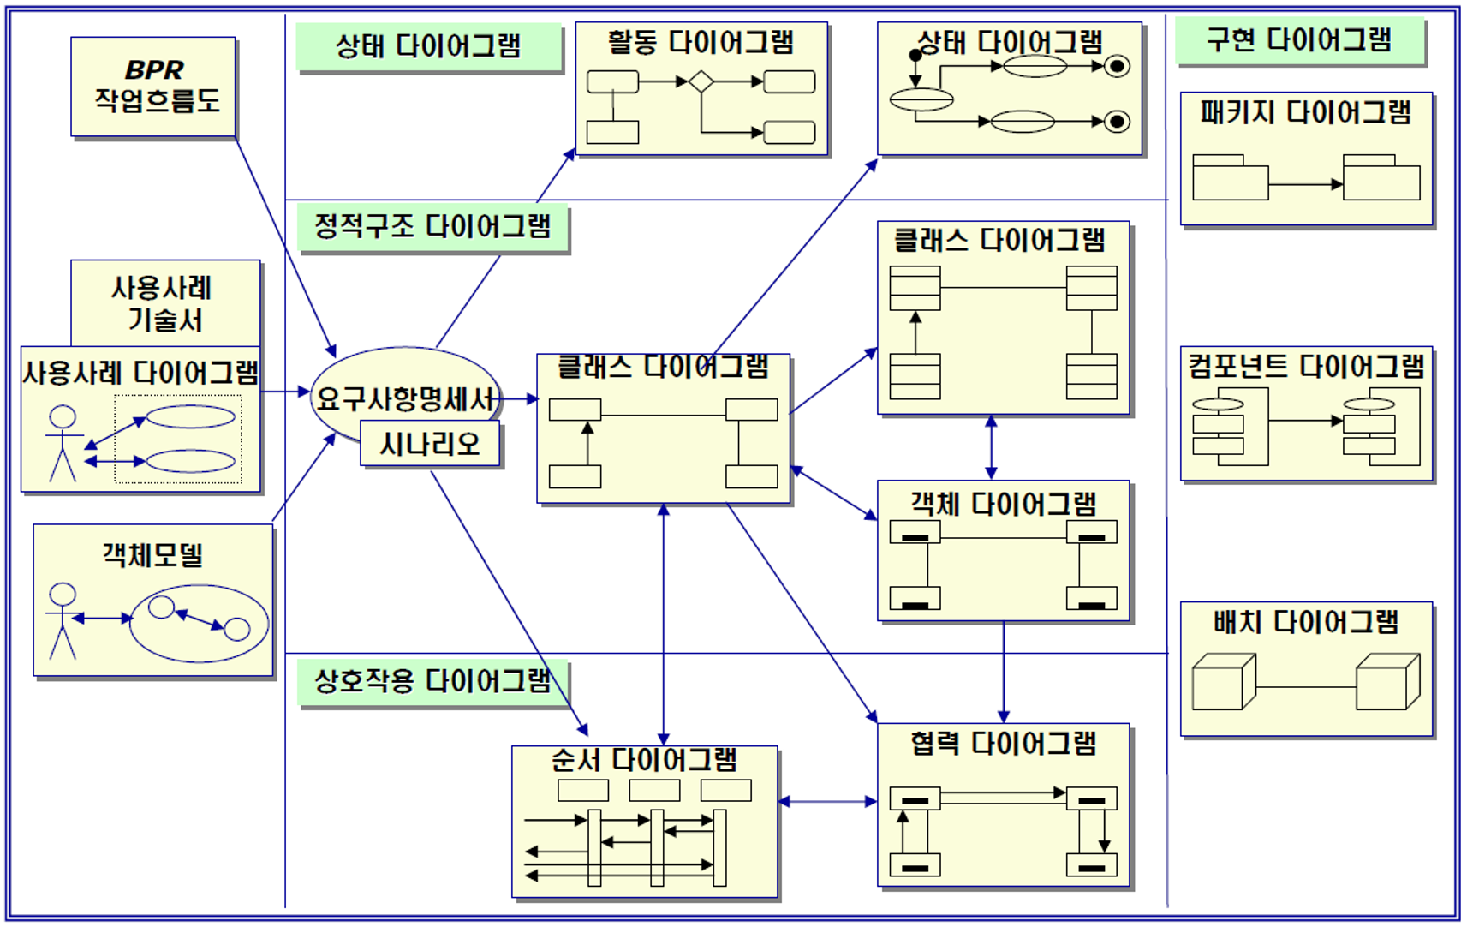
UML 소개
UML의 분류

Slide 11
Use-Case Diagram
정의
“순서 있는 액션의 집합을 기술한 것으로 액터에게 해택이 있는 결과를 제공하여야 함”(UML User guide, pp.220)
목적
시스템의 외부 기능을 나타냄
사용자의 요구를 추출하고 분석
구성 요소
사용사례(use case) – 액터에게 보이는 시스템의 기능
액터(actor) – 시스템과 상호작용하는 사람이나 다른 시스템, 하드웨어
의미
시스템의 범위를 정함

Slide 12
Use-Case Diagram
시스템이 어떤 기능을 수행하고(Use Cases), 주위에 어떤 것이 관련되는지(Actors)를 나타낸 모형.
사건관리시스템
Report Emergency
FieldOfficer
Open Incident
Dispatcher
Allocate Resources

Slide 13
Use-Case Diagram
시스템이 어떤 기능을 수행하고(Use Cases), 주위에 어떤 것이 관련되는지(Actors)를 나타낸 모형.
Library
Reserve book
Browse
Browser
Book borrower
Borrow copy
of book
Update
catalog
Return copy
of book
Librarian
Extend loan

Slide 14
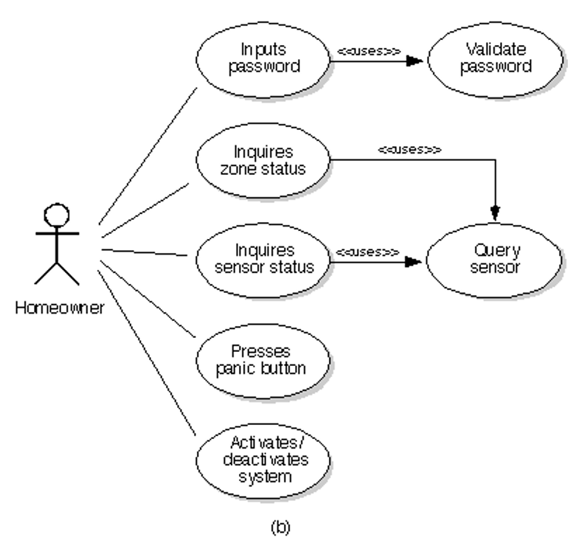
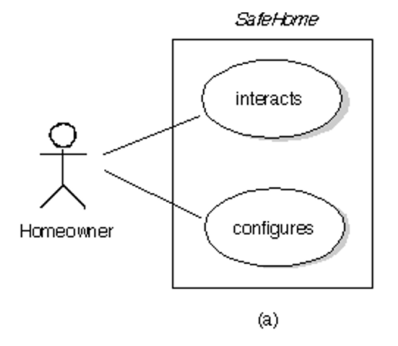
Use-Case Diagram

Slide 15
Use-Case Diagram
Watch
ReadTime
WatchUser
SetTime
WatchRepairPerson
ChangeBattery

Slide 16
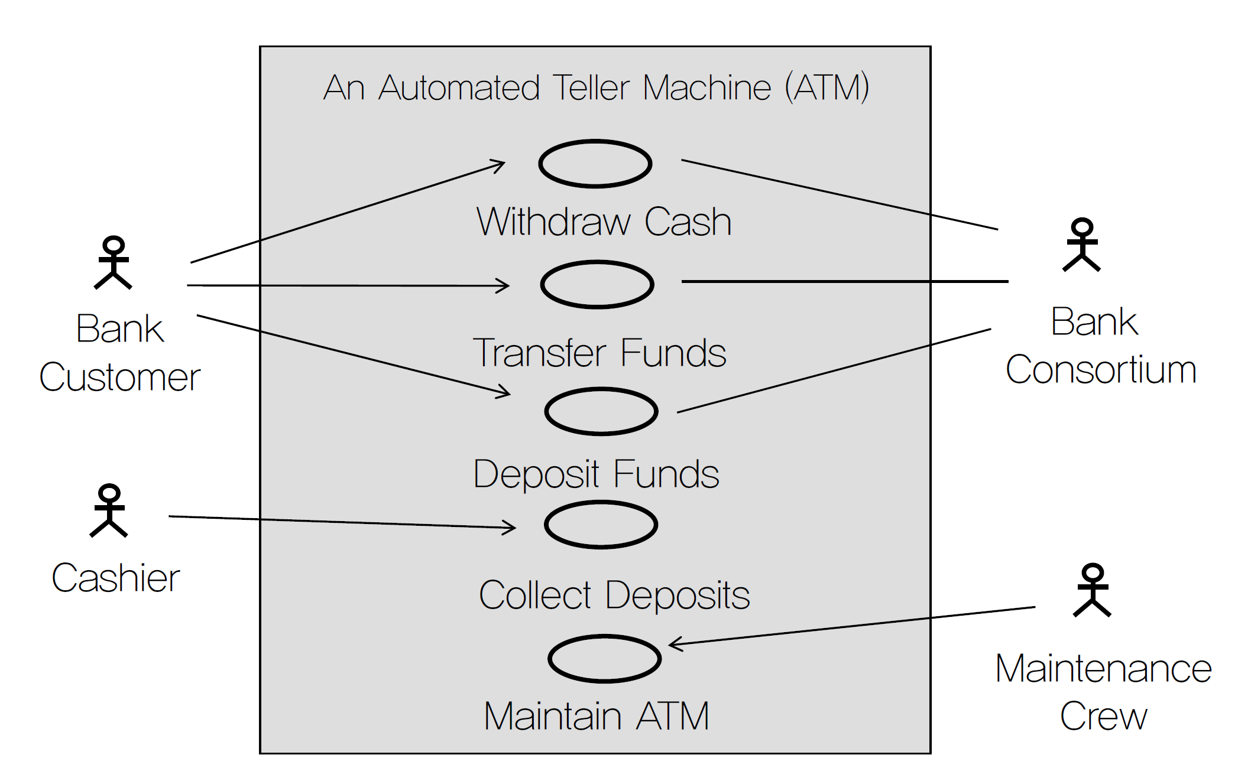
Use-Case Diagram

Slide 17
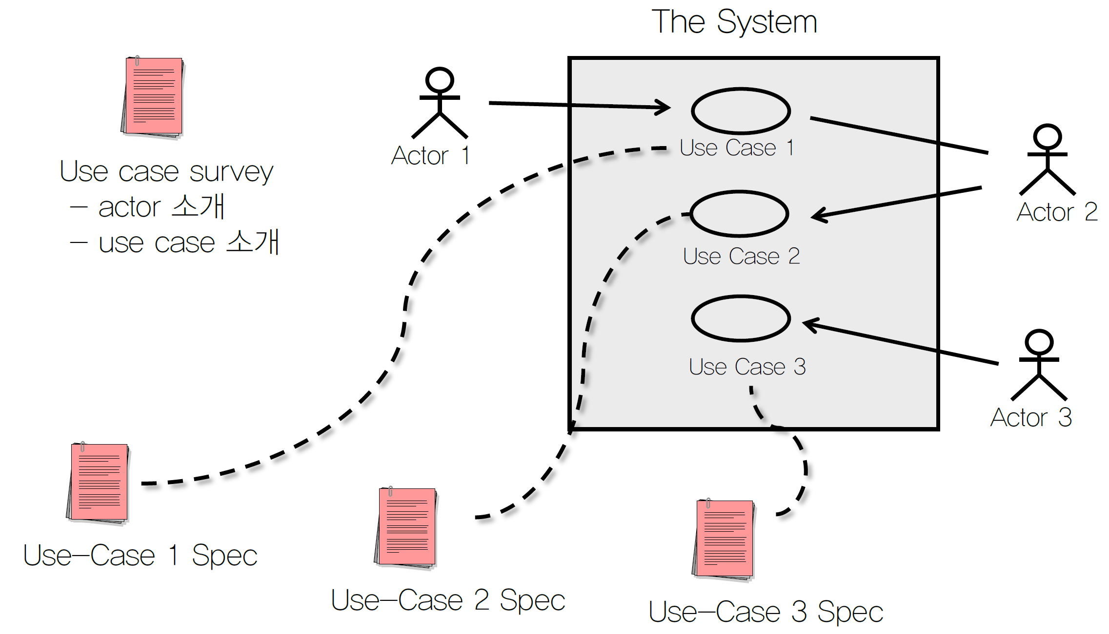
Use-Case Diagram

Slide 18
Class Diagram
정의
시스템을 구성하는 클래스의 구조를 나타냄
객체들의 공통 구조와 동작들을 추상화 한 것
목적
시스템을 구현할 때 어떤 클래스가 필요한지
클래스 사이의 관계를 나타냄
구성요소
객체, 클래스, 속성, 오퍼레이션,
연관관계
의미
클래스 다이어그램은 객체지향 프로그램의 골격(즉 클래스의 정의)을 나타냄

Slide 19
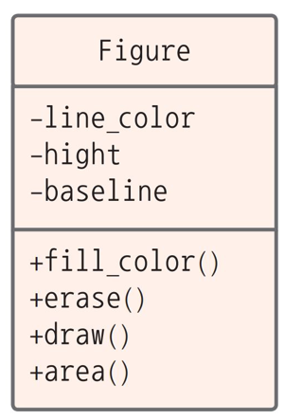
Class Diagram
클래스 다이어그램
소프트웨어의 기본 구성 단위인 시스템에서 사용하는 클래스를 정의
클래스들이 서로 어떻게 연결되어 있고 어떤 역할을 하는지 다이어그램으로 표현
클래스
데이터(속성)와 메서드를 묶어 놓은 것
세 칸의 직사각형 모양
첫 번째 칸에는 클래스 이름
두 번째 칸에는 클래스의 속성
마지막 칸은 클래스가 제공하는 기능인 메서드를 나타냄

Slide 20
Class Diagram
클래스 이름
클래스는 다른 클래스와 구별되는 유일한 이름을 가짐
이름에 명사나 명사구를 사용하며 두 단어를 사용할 때는 붙여 쓰되 각 단어의 첫 글자는 대문자로 씀
복수형, 소유격, 형용사는 가급적 쓰지 않음
속성
클래스가 갖는 정적인 특성
속성의 이름은 소문자로 나타내며 두 단어를 사용 할 때는 두 번째 단어의 첫 글자는 대문자로 씀
메서드
클래스가 외부의 다른 객체에게 제공할 서비스와 기능
외부 클래스는 메서드를 통해 해당 클래스에 접근할 수 있음
외부에서 이 기능을 요구하는지에 따라 메서드로 도출할지 판단
가시성
속성과 메서드의 접근 권한을 지정하는 방식
Public, private, protected

Slide 21
Class Diagram
연관관계와 링크
연관 관계
두개 이상의 클래스 사이의 의존관계를 나타냄
한 클래스에서 다른 클래스를 사용함(reference)
클래스 Person와 Employer
연관관계는 관계를 서술하는 동사로 표현
문제 정의에서 직접 목적어를 가진 동사
문제 정의에서 생략된 관계도 찾아냄
도메인에 관한 지식에서 찾아냄
Employee
work for
Employer
role A
role B

Slide 22
Class Diagram
역할(Role)
관계에서의 역할
방향성이 있음
line item
Source
Order
Order line
Class Order {
private Customer _customer;
private Vector _orderlines;
...
};
Customer
Target
Customer

Slide 23
Class Diagram
다중도
클래스 인스턴스에서 연관된 링크의 개수
몇 개의 객체가 연관관계를 구성하는지 나타냄
1
Class
Exactly one
*
Class
Zero, one, or more
0..1
Class
Zero or more
1..*
Class
One or more

Slide 24
Class Diagram
연관 클래스
속성과 오퍼레이션이 없이 클래스 사이의 관계만을 나타내는 클래스
Allocates
Role:String
notificationTime:Time
FieldOfficer
Incident
name:String
badgeNumber:Integer
author
1
1..*
initiator

Slide 25
Class Diagram
Aggregation
전체 개념의 클래스: 도(state)
부분 개념의 클래스: 시(city)
1
*
State
County
Township
1
*
Policestation
PoliceOfficer
1
*
Directory
File

Slide 26
Class Diagram
일반화
공통 속성과 오퍼레이션을 사용하기 위하여 상속 개념으로 클래스를 구성하는 것
현재 존재하는 유사한 클래스의 공통적인 면을 추출하여 슈퍼클래스로 일반화
상향식 접근 방법
객체의 대치가능
Customer
name
address
Generalization
Corporate Customer
Personal Customer
ContactName
CreditRating
CreditLimit
CreditCard#
remind()
billForMonth(integer)

Slide 27
Class Diagram
속성
속성이란?
이름, 무게, 속도, 색상 등과 같이 객체의 성질을 나타내는 것
속성은 객체가 아님
속성을 찾으려면
소유격 구문에 따라 나오는 명사구.
차의 색상(color of the car)
커서의 위치(the position of a cursor)
속성은 문제 정의에 자세히 나오는 경우가 매우 드뭄
속성을 찾아내기 위하여 도메인 지식과 경험이 필요함.

Slide 28
Class Diagram
속성
속성을 나타내는 방법
Visibility Name: Type=DefaultValue
Visibility
+ for public
- for private
# for protected
예) - xPosition : int = 0;

Slide 29
Class Diagram
오퍼레이션
클래스가 수행하여야 할 작업
멤버 함수
메소드
문법
Visibility Name(ParameterList): ReturnType { Property }
리턴 타입은 optional.
The property indicates property value that apply to the given operation.
ex) + changeColor(ColorType c) : Boolean

Slide 30
Class Diagram
1..*
1
EmergencyReport
Incident
reports
reportGenerated
*
incidentGenerated
*
FieldOfficer
Dispatcher
name:String
badgeNumber:Integer
name:String
badgeNumber:Integer
1
1
author
initiator

Slide 31
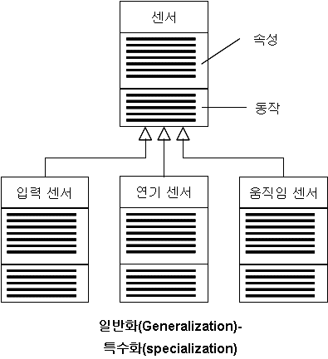
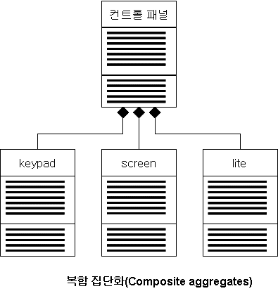
Class Diagram

Slide 32
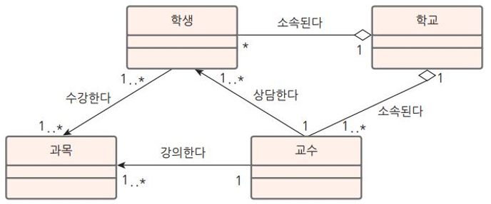
Class Diagram

Slide 33
Class Diagram
Simple Watch
1
1
1
1
2
1
2
1
PushButton
Display
Battery
Time

Slide 34
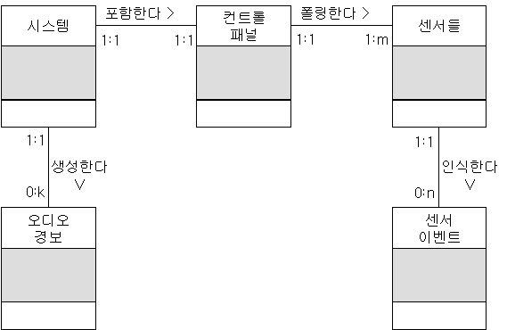
Class Diagram

Slide 35
Sequence Diagram
정의
시스템의 동작을 정형화하고 객체들의 메시지 교환을 시각화
목적
사용 사례 다이어그램에 관련된 객체(참여 객체)를 추가로 찾아 내기 위하여
객체 사이에 일어나는 상호 작용을 파악하여 나타냄
의미
클래스가 가져야 할 오퍼레이션을 파악하는 데 사용됨
각 사용 사례에 대하여 하나의 순서 다이어그램을 그림

Slide 36
Sequence Diagram
구성요소
Lifeline
상호 작용하는 동안 객체의 유효 기간을 나타냄
메시지 흐름
두 객체 사이에 메시지의 전달을 화살표로 표시
메시지 이름과 매개변수, 제어정보를 화살표에 표시
Self-Delegation
객체가 자기 자신에게 보내는 메시지

Slide 37
Sequence Diagram
표현방법
조건(Guard)
메시지의 조건이 만족할 때만 보내짐
[needToOrder() == true]
반복 표시
메시지가 반복하여 다른 객체로 보내지는 경우를 표시
객체의 반복 호출을 하는 iterator에 필요
리턴
메시지 호출 후 리턴을 표시
모든 메시지 호출은 리턴이 포함됨
따라서 리턴의 표시는 사실상 불필요하나 명확히 하기 위하여 표시

Slide 38
Sequence Diagram
순서 다이어그램 그리기
첫 열에는 사용사례를 구동시키는 액터를 그린다.
두 번째 열은 액터가 사용사례를 구동시키기 위하여 사용하는 경계객체를 그린다.
세 번째 열부터는 사용사례의 나머지를 구성하는 제어객체를 나타낸다.
제어객체는 사용사례를 구동시키는 경계객체에 의하여 생성된다.
경계객체는 제어객체에 의하여 생성된다.
엔티티 객체는 제어객체와 경계객체에 의하여 접근된다.
엔티티 객체가 경계객체와 제어객체를 접근하지 않도록 하면 사용사례 사이에 엔티티 객체가 쉽게 공유된다.

Slide 39
Sequence Diagram
Emergency를 위한 엔티티 객체
Dispatcher
사건을 다루는 경찰관.
EmergencyReport에 의하여 또한 다른 FieldOfficer와 통신하여 Dispatcher는 사건을 접수하고 문서화하고 종료한다. Dispatcher는 일련 번호가 붙여진다.
EmergencyReport
FieldOfficer로부터 Dispatcher에게 전해지는 사건 초기 보고서.
EmergencyReport는 Dispatcher가 Incident를 발생하게 한다. EmergencyReport는 긴급 수준, 종류(화재, 교통사고, 기타), 위치, 간단한 설명으로 구성된다.
FieldOfficer
사건을 담당한 경찰관이나 소방관.
하나의 사건에 적어도 하나의 FieldOfficer가 배당된다. Officer는 경찰의 일련 번호에 의하여 구별된다.
Incident
FieldOfficer로부터 처리가 필요한 사고 상황.
사고는 FieldOfficer가 시스템에 보고할 수도 있고 다른 사람이 보고할 수도 있다. 사고에 대한 설명, 조치, 상황(조치중, 조치완료, 문서보관), 장소, FieldOfficer의 수로 구성된다.

Slide 40
Sequence Diagram
경계객체 찾기
경계 객체(Boundary Object)
액터와 시스템 사이의 인터액션을 나타냄
각 사용 사례에서 액터는 적어도 하나의 경계 객체와 상호작용
액터로부터 정보를 수집하여 엔티티 객체나 제어객체가 사용할 수 있는 형태로 바꾸어 줌
사용자 인터페이스를 모델링한 것
자세한 UI의 레이아웃을 파악하는 것이 아니라 어떤 인터페이스가 필요한지를 찾아냄
인터페이스 구현 기술에 독립적임

Slide 41
Sequence Diagram
경계 객체 찾는 요령
사용자가 자료를 시스템에 입력하기 위하여 필요한 양식과 윈도우를 찾는다(예를 들면 EmergencyReportForm, ReportEmergencyButton).
시스템이 사용자에게 반응하는 메시지나 알림을 찾는다(예를 들어 AcknowledgementNotice).
인터페이스가 시각적으로 어떻게 보이는지는 경계객체에 모형화하지 않는다.
인터페이스를 나타내는 사용자 언어는 구현 기술과 관련 없는 용어를 사용한다.

Slide 42
Sequence Diagram
ReportEmergency 경계 객체
AcknowledgeNotice
FieldOfficer에 대한 Dispatcher의 응답을 화면에 제시할 때 사용되는 메시지
DispatcherStation
Dispatcer가 사용하는 컴퓨터
ReportEmergencyButton
FieldOfficer가 ReportEmergency 사용 사례를 구동하기 위하여 사용하는 버튼
EmergencyReportForm
ReportEmergency의 입력을 위하여 사용하는 양식.
이 양식은 “Report Emergency” 기능이 선택되었을 때 FieldOfficerStation에 있는 FieldOfficer에 보여진다.
EmergencyReportForm은 응급상태 보고를 위한 모든 속성을 나타내는 항목을 가지고 있고 완성된 양식을 제출하는 버튼을 가지고 있다.
FieldOfficerStation
FieldOfficer가 사용하는 이동 컴퓨터

Slide 43
Sequence Diagram
제어객체 찾기
제어 객체
경계객체와 엔티티객체 사이에 중간 역할
경계객체로부터 정보를 받아 엔티티 객체에게 전달
예: 양식의 순서나, undo, 히스토리 저장 큐, 분산 시스템에서 정보의 전달
찾는 요령
사용사례가 복잡하여 소규모의 이벤트로 분할하여야 한다면 하나 이상의 사용사례 당 1개의 제어객체를 찾는다.
사용사례에서 액터 하나 당 하나의 제어객체를 찾는다.
제어객체는 사용사례 또는 사용자 세션 안에서만 유효하다. 제어객체가 활성화되는 시점과 끝이 명확하지 않다면 사용사례가 명확히 파악되지 못한 것이다.

Slide 44
Sequence Diagram
ReportEmergency 제어 객체
ReportEmergencyControl
FieldOfficerStation에 있는 응급사태 보고 기능을 관리한다.
이 객체는 FieldOfficer가 “ReportEmergency” 버튼을 선택하였을 때 생성된다.
다음에 EmergencyReportForm생성되고 FieldOfficer에게 이것이 보여진다.
이 제어 객체는 제출된 양식에서 정보를 모아 EmergencyReport를 생성하고 이를 Dspatcher에게 전달한다.
다음에 제어 객체는 DispatcherStation에서 응답이 오기를 기다린다.
응답을 받으면 ReportEmergencyControl 객체가 AcknolodgeNotice를 생성하고 이를 FieldOfficer에게 보인다.
ManageEmergencyControl
DispatcerStation에 있는 응급사태 보고 기능을 관리한다.
이 객체는 EmergencyReport가 제출 되었을 때 생성된다.

Slide 45
Sequence Diagram
Report
EmergencyButton
Report
EmergencyControll
Report
EmergencyForm
Emergency
Report
FieldOfficer
press()
create()
create()
fillContents()
submit()
submitReport()
create()
submitReportDipatcher()

Slide 46
Sequence Diagram
theLibraryMember:
LibraryMember
theCopy: Copy
theBook: Book
aMember: BookBorrow
borrow(theCopy)
1:okToBowwor
2:borrow
2.1: borrowed

Slide 47
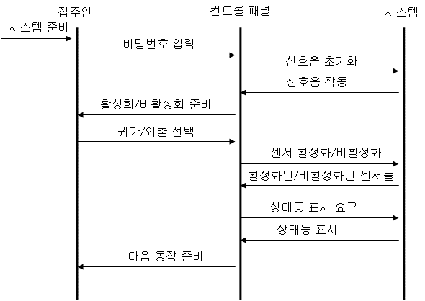
Sequence Diagram

Slide 48
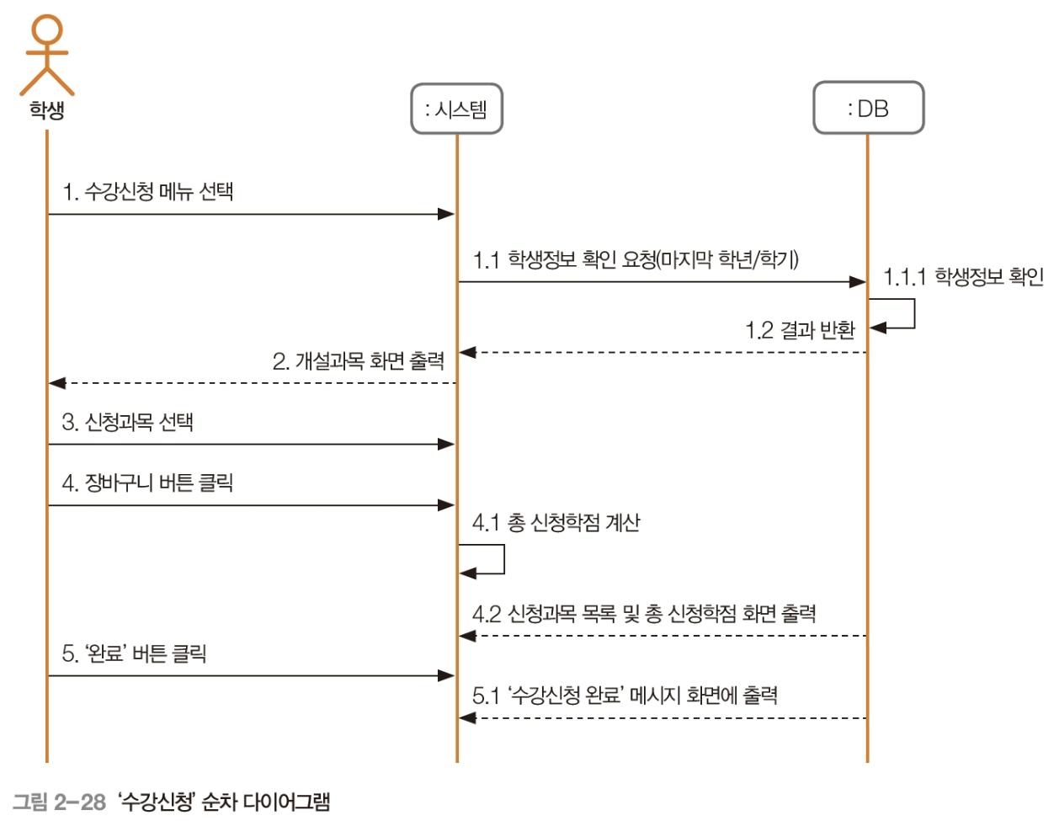
Sequence Diagram

Slide 49
Sequence Diagram
:SimpleWatch
:Display
:Time
:WatchUser
PressButton1()
blinkHours()
PressButton1()
blinkMinutes()
PressButton2()
blinkMinutes()
incrementMiutes()
Refresh()
PressButton1And2()
CommitNewTimes()
StopBlinking()

Slide 50
State Diagram
정의
객체가 갖는 여러 상태와 상태 사이의 전환을 표현
목적
단일 객체의 동작을 나타냄
객체의 상태 변화를 점검하여 빠진 오퍼레이션이 없는지 점검
요소
원 – 객체의 상태
화살표 - 전이(transition)

Slide 51
State Diagram
button1Pressed
button1&2Pressed
button2Pressed
BlinkHours
Increment
Hours
button1Pressed
button1&2Pressed
button2Pressed
BlinkMinutes
Increment
Minutes
button1Pressed
button1&2Pressed
button2Pressed
BlinkSeconds
Increment
Seconds
StopBlinking

Slide 52
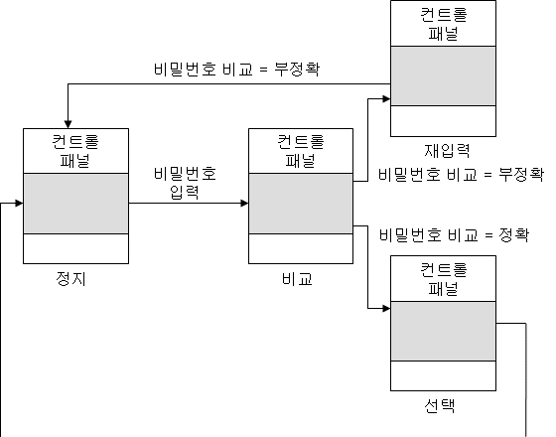
State Diagram

Slide 53
Activity Diagram
액티비티:
시스템에서 수행되는 작업(오퍼레이션의 집합)
클래스의 매소드
개념적으로는 수행되어야 할 어떤 작업
실제적으로는 클래스에 있는 메소드
액티비티 흐름
액티비티의 흐름의 순서
출처
이벤트 다이어그램(Jim Odell)
SDL State Modeling technique
Petri-nets
구성요소
원: 액티비티
화살표: 트랜지션(다른 액티비티로의 전환)
동기 막대: 제어흐름의 동기화
다이어몬드: 선택 분기
시작, 종료
Guard
액티비티가 수행되기 앞서 만족하여야 하는 조건

Slide 54
Activity Diagram
액티비티 다이어그램을 사용하여 나타내는 것
메소드
복잡한 메소드
사용 사례 하나
여러 개의 사용 사례

Slide 55
Activity Diagram
Allocate
Resources
Open
Incident
Coordinate
Resources
Archive
Incident
Document
Incident

Slide 56
액티비티 다이어그램 예
Find
Beverage
Guard
Synchronization Bar
[found coffee]
Decision Activity
[found cola]
Put Coffee
in filter
Add Water
to Reservior
Get
Cups
Get Can
of Cola
Put Filter
in Mchine
Activity
Turn On
Machine
^coffeePot.TurnOn
Brew
Coffee
End
light goes out
Pour
Coffee
Drink
Beverage

Slide 57
Collaboration Diagram
협력 다이어그램
객체 간 상호작용 관계에 주목
화살표 위에 적힌 번호로 순서를 알 수 있음
링크
객체 간에 메시지를 주고받는 관계
협력 다이어그램에서는 링크를 사용해 객체 간의 관계를 표현

Slide 58
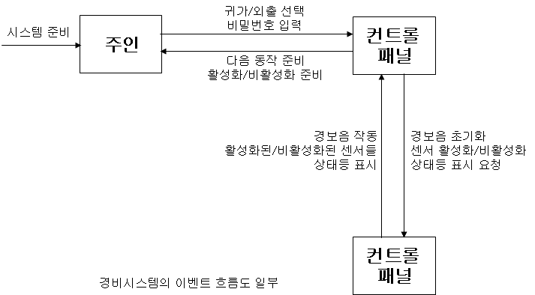
Collaboration Diagram

Slide 59
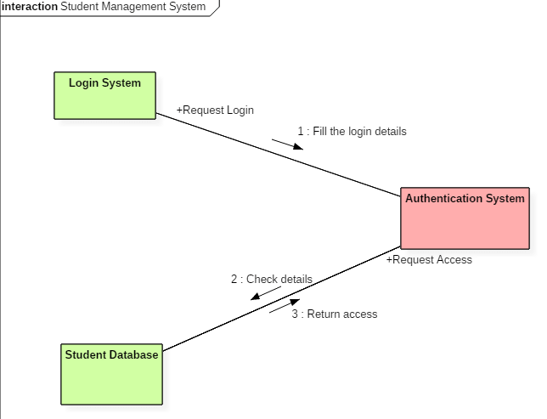
Collaboration Diagram

Slide 60
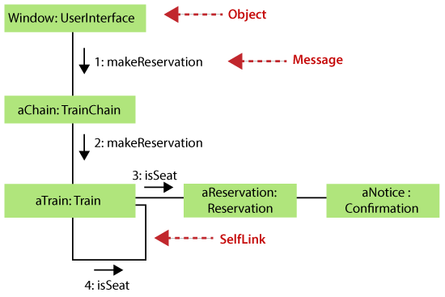
Collaboration Diagram

Slide 61
Component Diagram
컴포넌트 다이어그램
구현 관점에서 정적 모델링을 할 때 사용하는 것
어떤 실행 모듈이 존재하고 이들이 서로 어떤 연관성이 있는지의 종속 관계를 나타냄
사용자에게 논리적 또는 물리적 시스템의 구조를 볼 수 있게 해줌

Slide 62
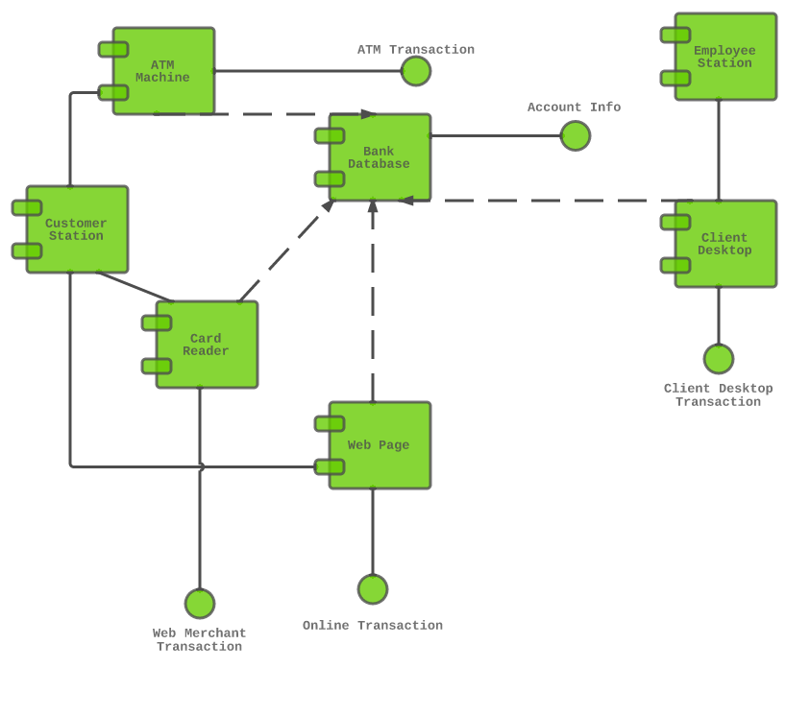
Component Diagram

Slide 63
Package Diagram
패키지 다이어그램
하드웨어 자원을 명시적으로 정의해 시스템의 물리적인 요소를 모델링하고 노드 간의 관계를 나타냄
노드: 시스템을 구성하는 처리 장치로 실행 파일 수준의 컴포넌트가 탑재된 하드웨어를 말함
노드를 연결하는 관계는 다양한 통신 방식을 의미

Slide 64
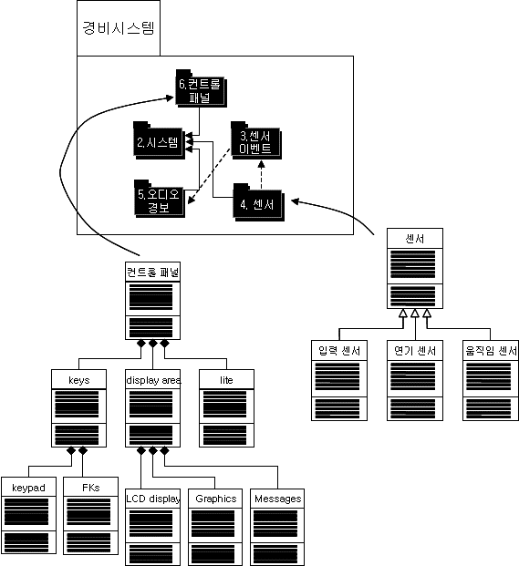
Package Diagram

Slide 65
Deployment Diagram
배치 다이어그램
하드웨어 자원을 명시적으로 정의해 시스템의 물리적인 요소를 모델링하고 노드 간의 관계를 나타냄
노드: 시스템을 구성하는 처리 장치로 실행 파일 수준의 컴포넌트가 탑재된 하드웨어를 말함
노드를 연결하는 관계는 다양한 통신 방식을 의미

Slide 66
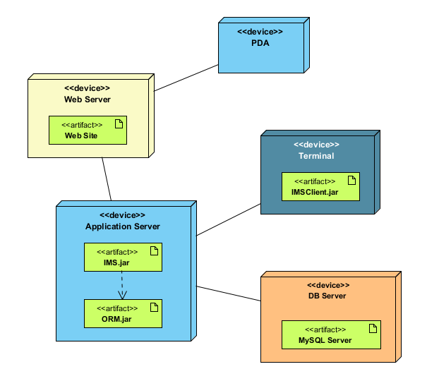
Deployment Diagram

